Slide 1
Особенности подготовки к итоговой аттестации детей с ЗПР

Slide 2
Категория детей, нуждающихся в психолого-педагогическом сопровождении
*Дети, испытывающие трудности в обучении и социализации. *Дети с нарушениями поведения. *Дети с ОВЗ, дети-инвалиды и инвалиды.

Slide 3
Обучающийся с ОВЗ – физическое лицо, имеющее недостатки в физическом и (или) психологическом развитии, подтвержденные ПМПК и препятствующие получению образования без создания специальных условий (ФЗ РФ «Об образовании в РФ» No273)

Slide 4
Основные задачи систематической работы учителя по подготовке к ГВЭ
1. Своевременно выявлять пробелы в изучении школьниками математического материала и организовывать работу по их устранению.
2. Создавать условия для повторения и систематизации знаний, умений и способов действий по основным разделам школьной программы.
3. Осуществлять пропедевтику типичных ошибок учащихся, допускаемых на экзаменах.
4. Развивать действия самоконтроля и самооценки.
5. Формировать умения самостоятельной учебной деятельности.

Slide 6
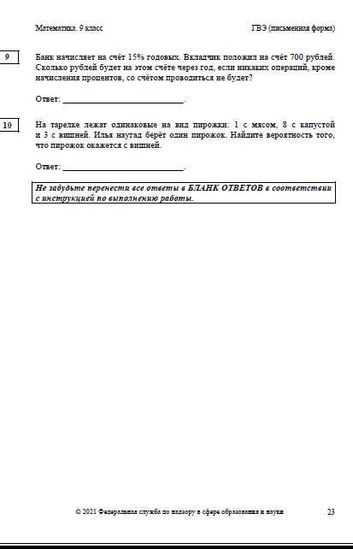
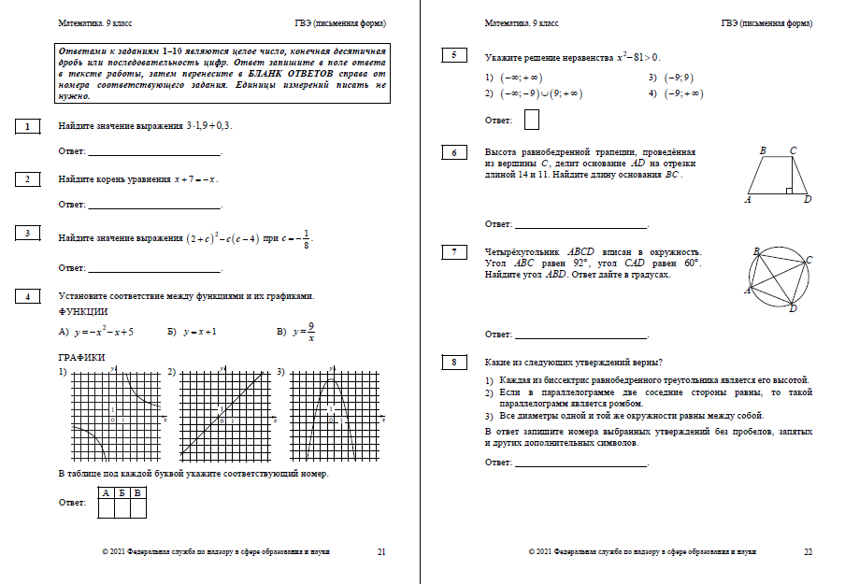
Особенности экзаменационной работы

Slide 7
Шкала перевода суммы первичных баллов за выполненные задания ГВЭ-9 по математике в пятибалльную систему оценивания
Отметка по пятибалльной системе оценивания | «2» | «3» | «4» | «5»
Первичный балл | 0–2 | 3–6 | 7–8 | 9–10

Slide 8
Проверяемые умения
Выполнять арифметические действия, сочетая устные и письменные приемы.
Проводить по известным формулам и правилам преобразования буквенных выражений.
Вычислять значения числовых и буквенных выражений, осуществляя необходимые подстановки и преобразования.
Читать графики элементарных функций.
Решать линейные и квадратные уравнения.
Моделировать реальные ситуации на языке теории вероятностей, вычислять в простейших случаях вероятности событий.
Решать планиметрические задачи на нахождение геометрических величин( длин, углов, площадей).
Извлекать информацию из таблиц и диаграмм, преобразовывать её с целью ответа на вопрос задачи.
Располагать числа на координатной прямой.

Slide 9
Матрица данных
№ задания | 1 | 2 | 3 | .. | 10 | Сумма баллов
Верный ответ | а | в | б | … | г | 10
Петров | 1 | 0 | 1 | … | 0 | 6
Синицын | 0 | 1 | 1 | … | 0 | 8
……
Итого верно | 3 | 5 | 4 | 3 | 5
Средний балл по классу |  |  |  |  |  | 8
1 – ответ верный.
0 – ответ неверный.

Slide 10
Карта индивидуальных достижений
Ф.И.обучающегося______________________
№ заданий | сентябрь | октябрь | ноябрь | декабрь | январь | Февраль | март | апрель | май | итог
1
2
3
4
5
6
7
8
9
10
Итого

Slide 11
https://oge.sdamgia.ru/ http://gia-online.ru/tests/ https://skysmart.ru/ http://oge.fipi.ru/os/xmodules/qprint/index.php?proj=DE0E276E497AB3784C3FC4CC20248DC0 https://www.time4math.ru/

Slide 12
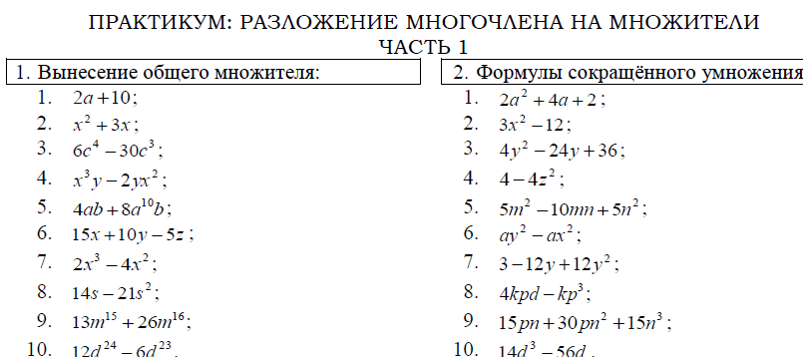
Принципы подготовки к ГВЭ
Тематический

Slide 13
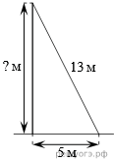
Принципы подготовки к ГВЭ
Логический
Пожарную лестницу длиной 13 м приставили к окну пятого этажа дома. Нижний конец лестницы отстоит от стены на 5 м. На какой высоте расположено окно? Ответ дайте в метрах .

Slide 14
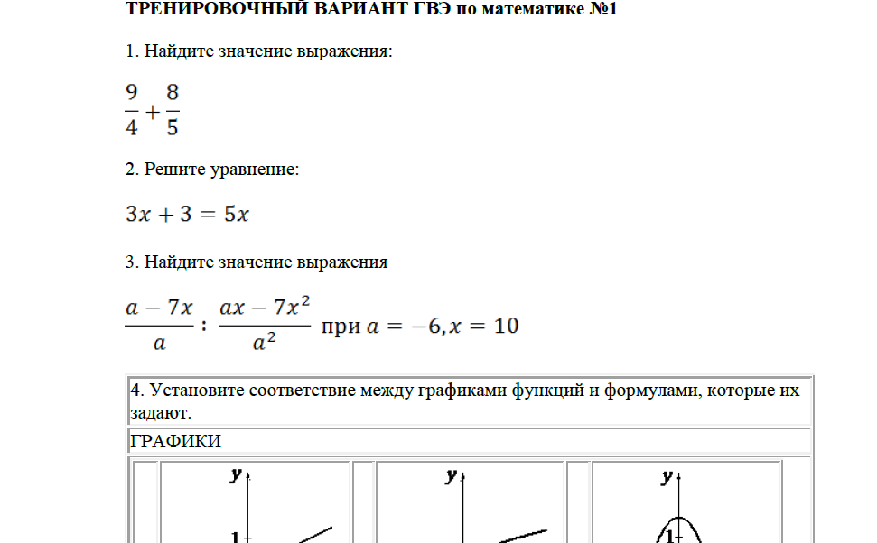
Принципы подготовки к ГВЭ
Тренировочный

Slide 15
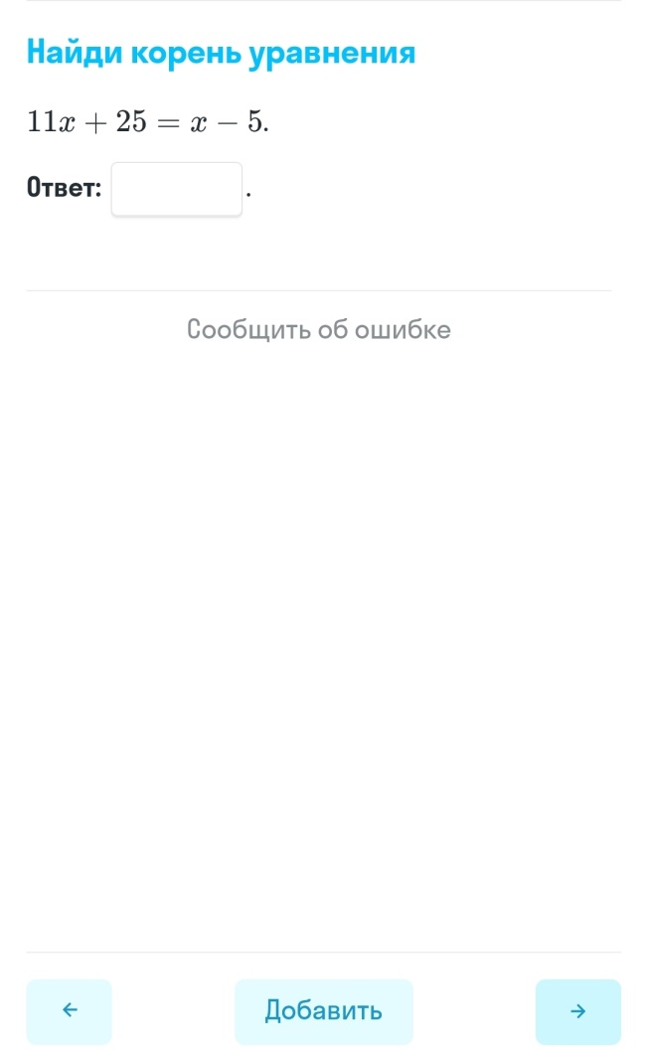
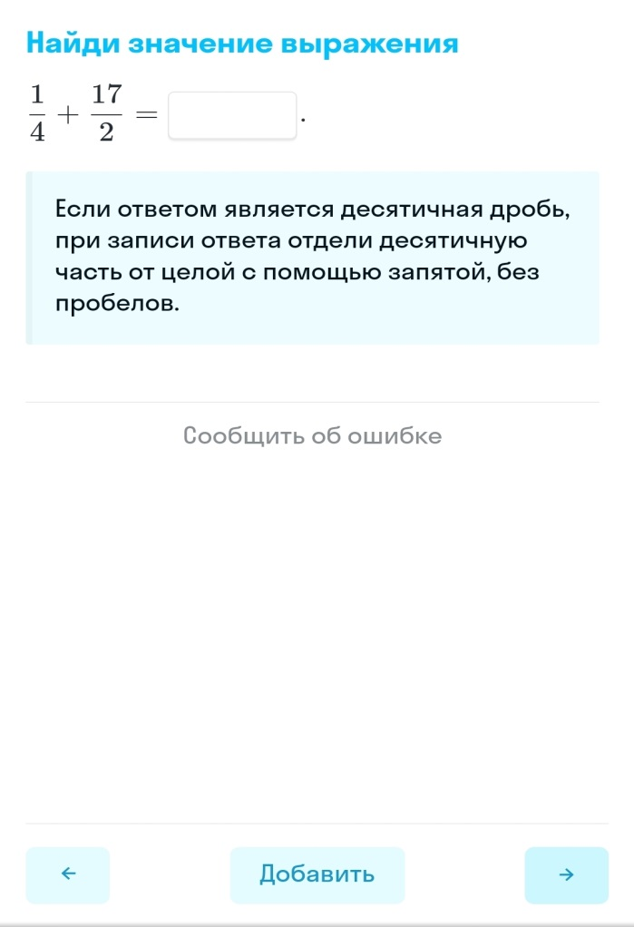
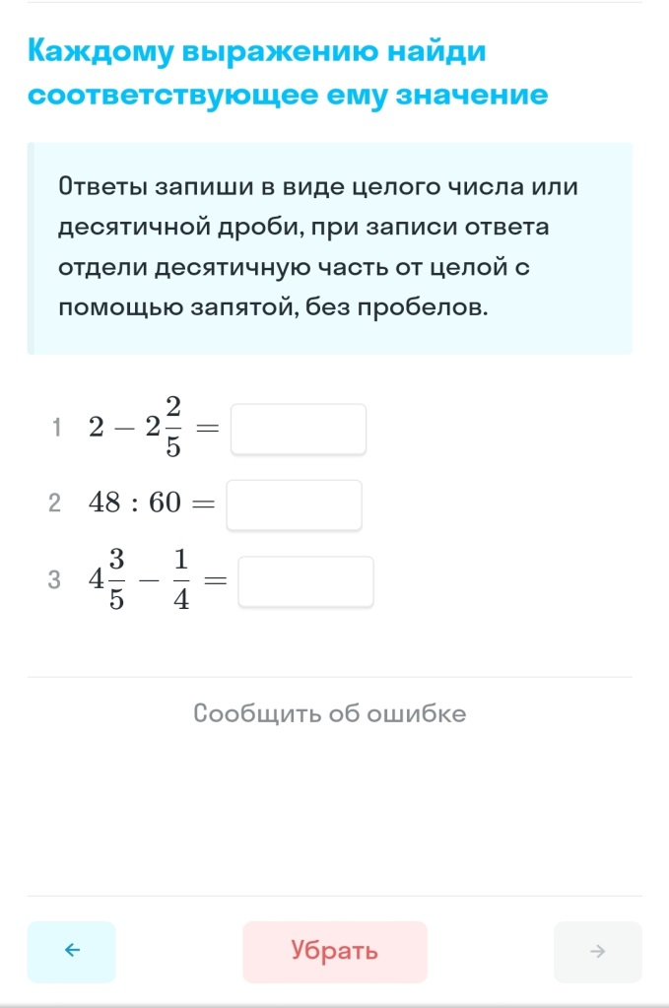
Принципы подготовки к ГВЭ
Индивидуальный

Slide 16
Принципы подготовки к ГВЭ
Временной
Контролирующий

Slide 17
Система подготовки обучающихся к ГВЭ
Систематическая диагностика знаний обучающихся
Ликвидация личных пробелов знаний
Коррекционные занятия
Работа с родителями
Индивидуальная работа с обучающимися
Групповая работа с обучающимися
Обеспечение обучающихся материалами для подготовки к ГВЭ
Проведение тренировочных работ
(диагностических, репетиционных)
Консультативная поддержка обучающихся учителем

